Slide 1
Bi6120 Rostlinné explantáty
2.
Základní podmínky
kultivace in vitro
Požadavky na vybavení laboratoře

Slide 2
Základní podmínky kultivace in vitro
aseptická kultura nutnost sterilizace a desinfekce
vhodná výživa explantátu živná média
vhodné fyzikální podmínky
– osvětlení (intenzita, fotoperioda…)
– teplota
– koncentrace plynů
– vlhkost vzduchu

Slide 3
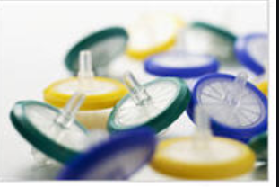
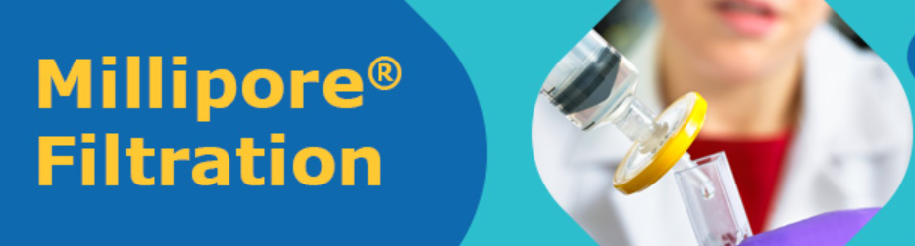
Sterilizace a desinfekce
A. Fyzikální
• mechanická a elektrostatická
vzduch očkovacích boxů (laminární, 2. třída)
filtrace termolabilních látek - filtry:
skleněné (frity G5, S4)
membránové (Seitz, Millipore, Sartorius) 0,22mm
• UV záření (kultivační místnosti, boxy)
• teplota
suché nebo vlhké teplo
Notes:
Mercury UV bulbs primarily emit light at 254 nanomers, while pulsed xenon UV bulbs emit UV light at several different germicidal wavelengths.

Slide 4
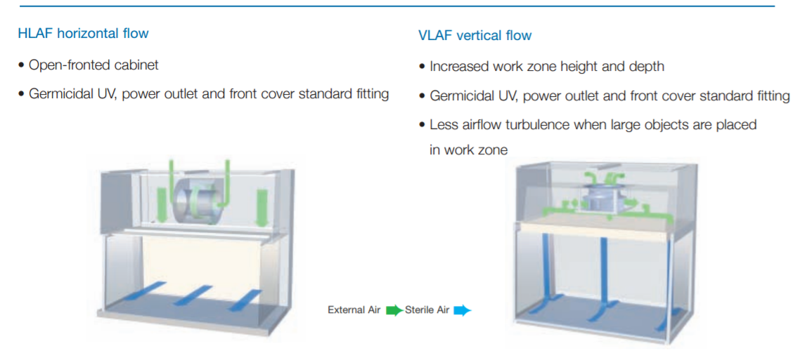
Laminární box, flowbox, očkovací box
Pro zajištění sterility prostředí
Vzduch je veden přes HEPA filtr a plynulým laminárním prouděním směrem k uživateli
Obvykle z nerezavějící oceli bez mezer nebo spojů, kde by se mohly usazovat spory
Horizontální a vertikální
Katalog firmy Gelaire

Slide 5
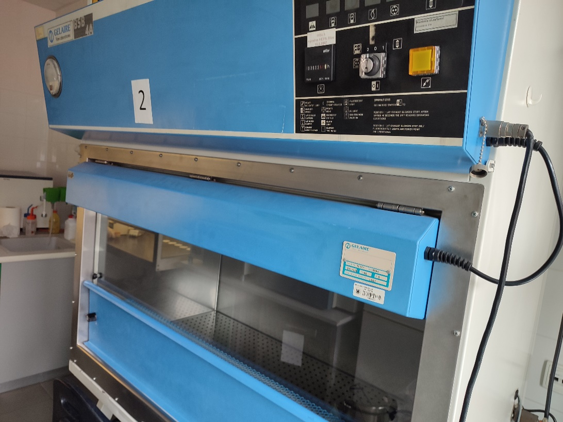
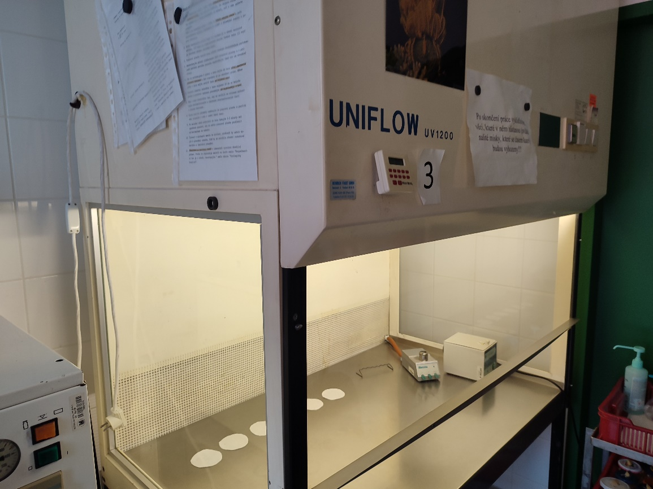
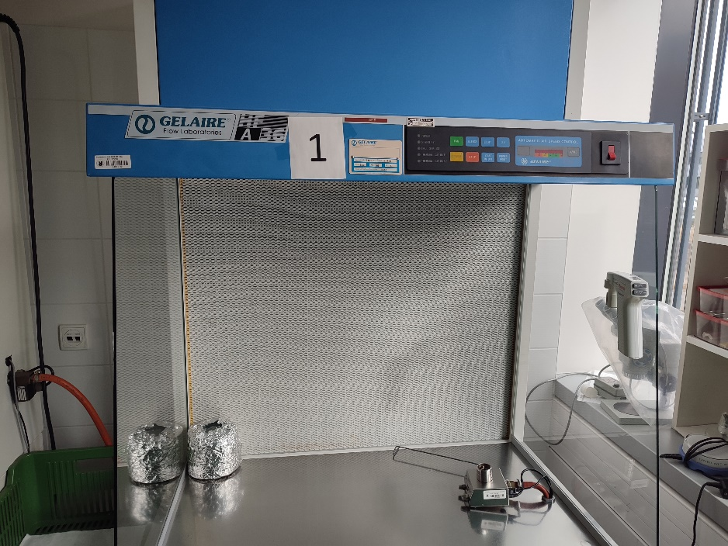
horizontální:
FATRAN (JZD Pokrok Žilina)
GELAIRE (AV ČR Poříčí)
• vertikální:
UNIFLOW (z Kolína/n. R.)
GELAIRE, AURA (v A2)

Slide 6
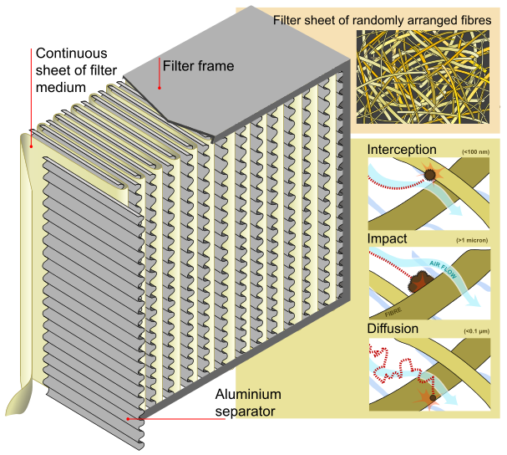
HEPA - filtr
„High Efficiency Particulate Air“
Mechanismy zadržení částic
1. efekt síta = velké částice
2. menší částice = inertní k proudění
3. nejmenší částice = Brownův pohyb
https://en.wikipedia.org/wiki/HEPA

Slide 7
bakterie a kvasinky na lidském jazyku

Slide 8
Očkovací box 1. bezpečnostní třída
(digestoř)
box nezajišťuje podmínky pro sterilní práci

Slide 9
Očkovací box 2. bezpečnostní třída
GELAIRE, AURA – je možné pracovat i s GMO

Slide 10
Očkovací box 3. bezpečnostní třída
užití pro práci s vysoce infekčními, toxickými nebo
radioaktivními materiály apod.

Slide 11
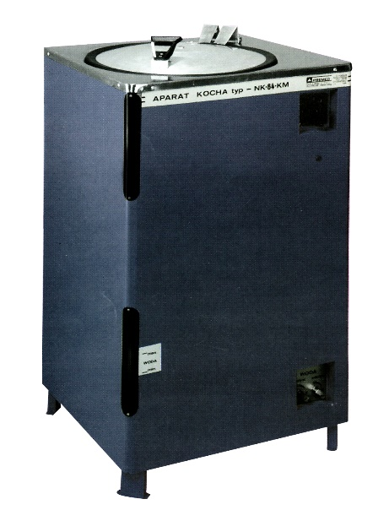
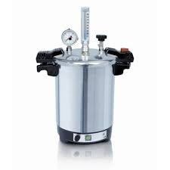
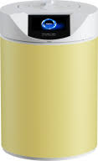
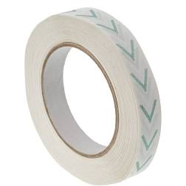
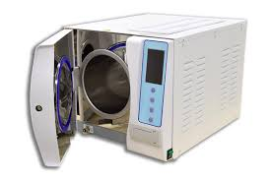
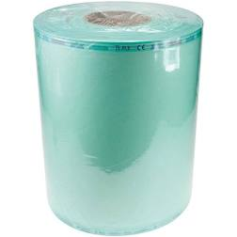
Sterilizace teplem
suché teplo
120 - 170°C
sklo,nástroje
horkovzdušné sušárny
kahan
sterilizační přístroj
vlhké teplo
voda, živná média, roztoky, filtrační papír
normální tlak
- zavařovací hrnec
- Kochův sterilační přístroj
vodou chlazený plášť
zvýšený tlak
100kPa, 121°C
- tlakový hrnec
- autokláv

Slide 12
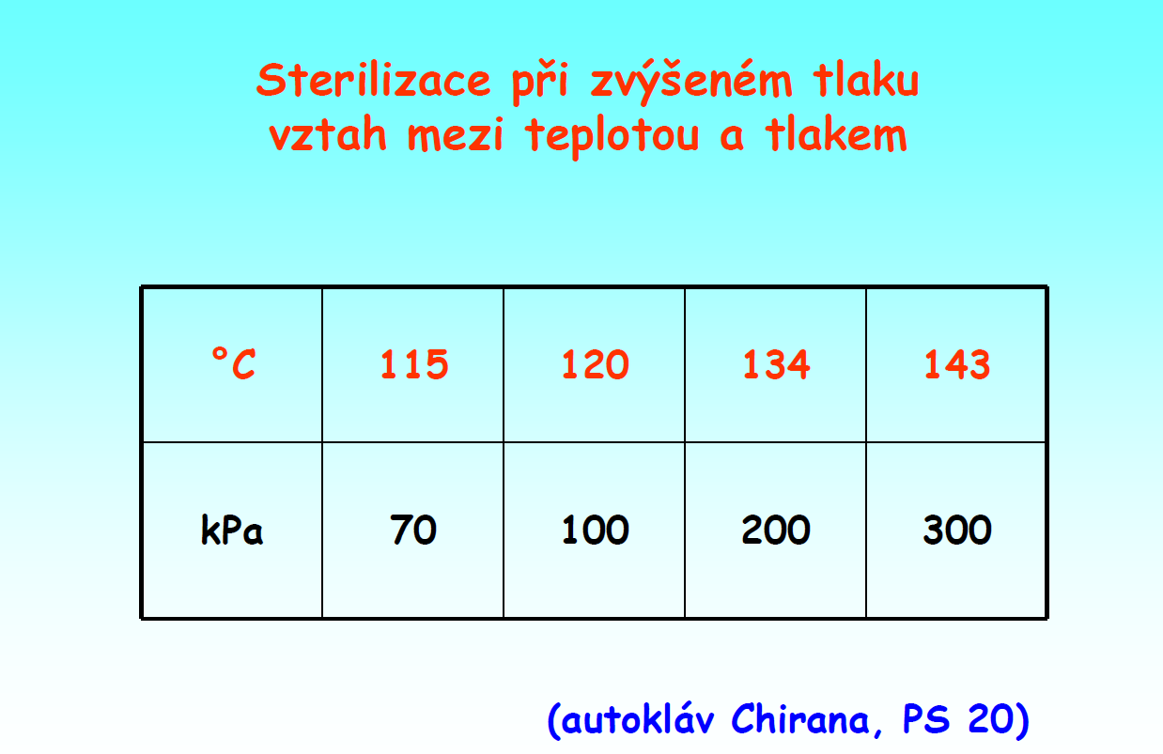

Slide 13
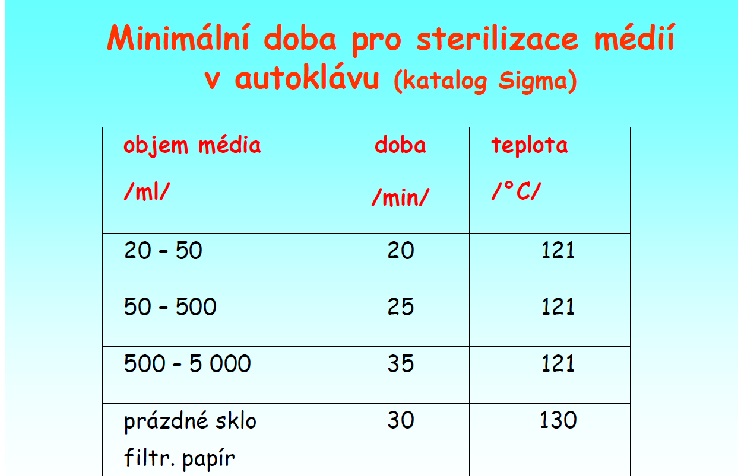

Slide 14
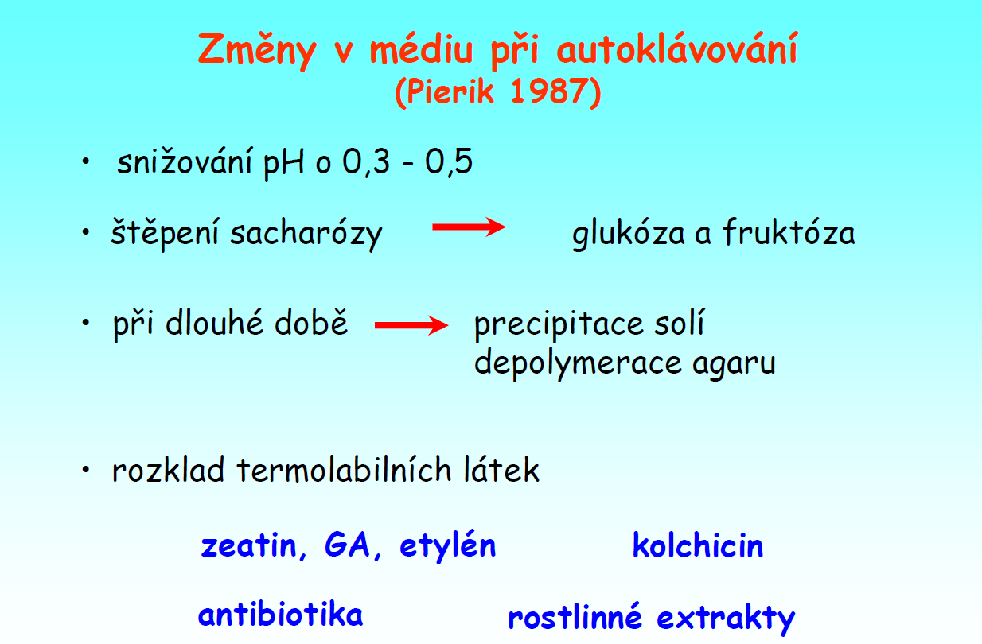

Slide 15
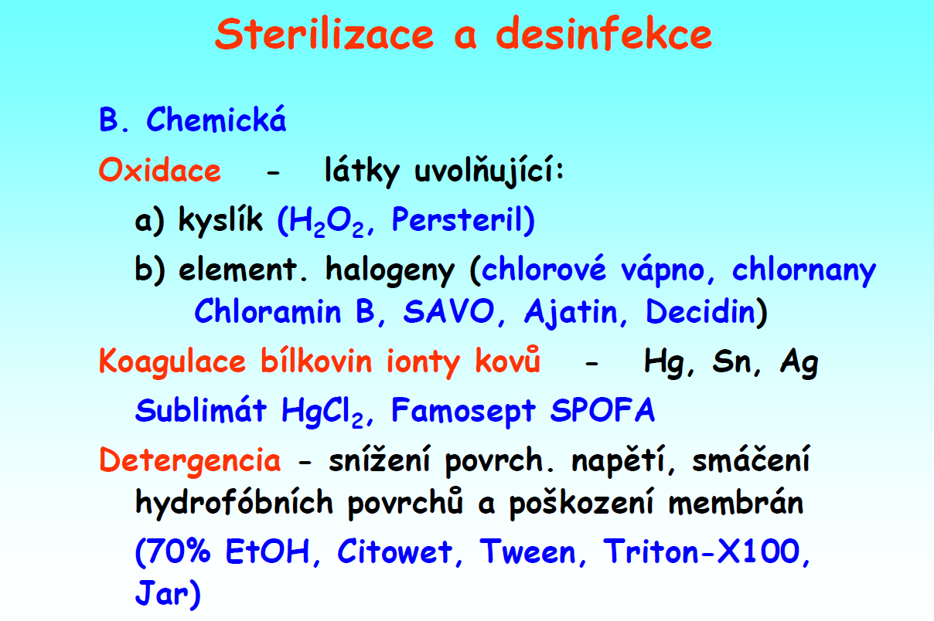
Notes:
Persteril – kyselina peroctová jako aktivní složka, od r. 2019 nelze volně prodávat, tj. pouze přes IČO, jako prekurzor výbušnin
H202 – používá se 3% (pokud ve vyšší koncentraci, tak je třeba naředit)
SAVO – chlornan sodný v méně než 5% obsahu je v originálním a pak se ještě ředí, 10 – 20 min
HgCl2 – 0.1-0.2%, 3 min, Famosept - Phenylmercury Borate (obsahuje rtuť)
Ag se používá třeba tam, kde se nedají použít halogeny (kvůli nežádoucím meziproduktům nebo korozi materiálu…)
Triton-X100 – častý, molekula složená z hydrofobní a hydrofilní části, snadno proniká membránou

Slide 16
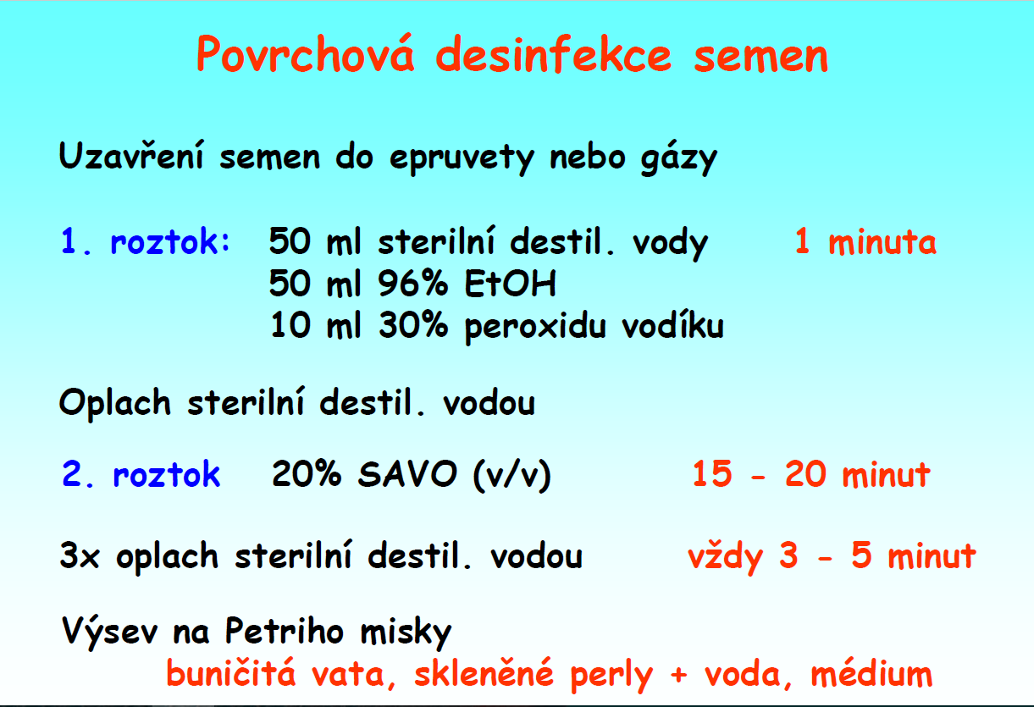

Slide 17
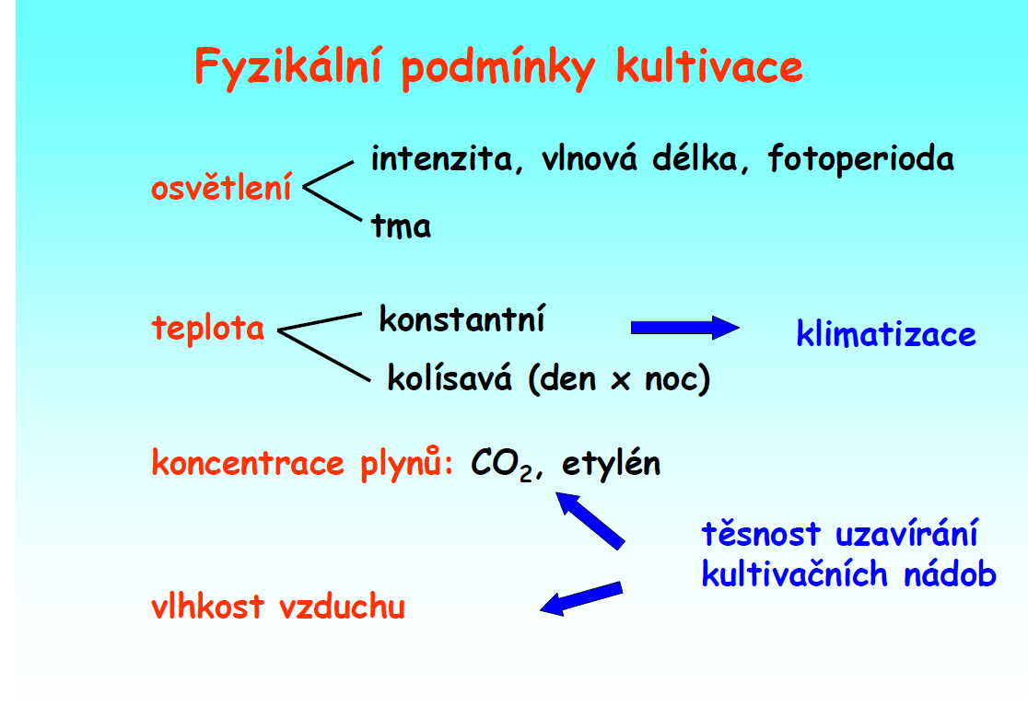

Slide 18
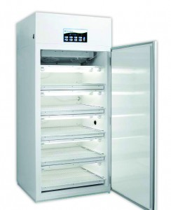
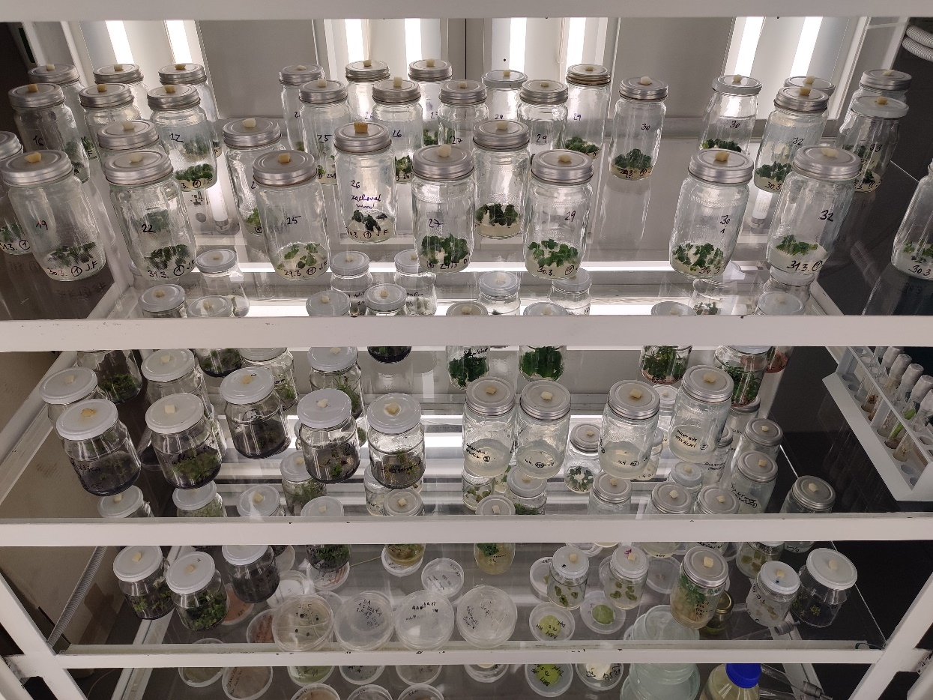
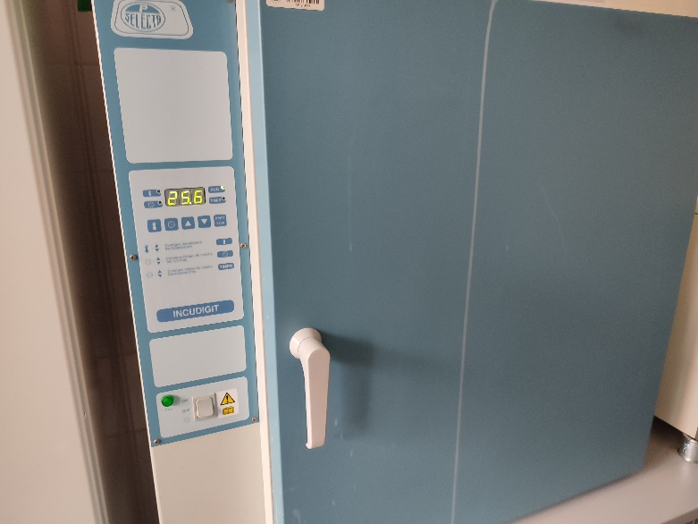

Slide 19
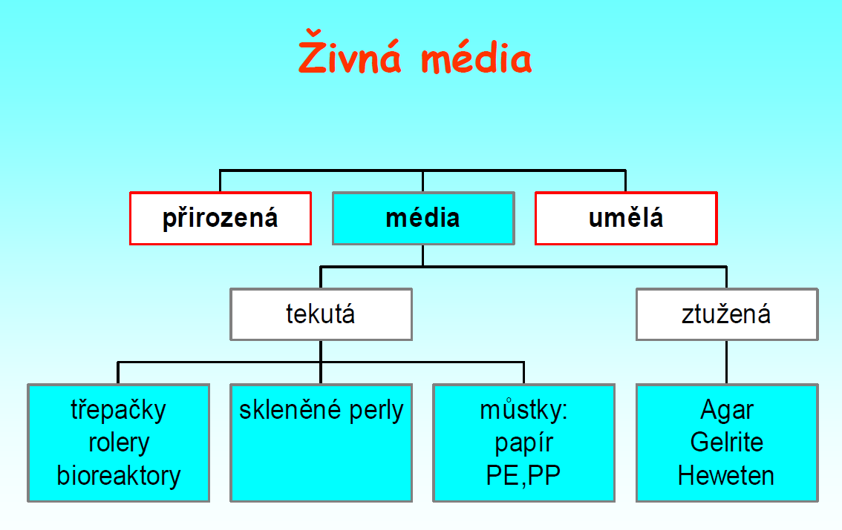

Slide 20
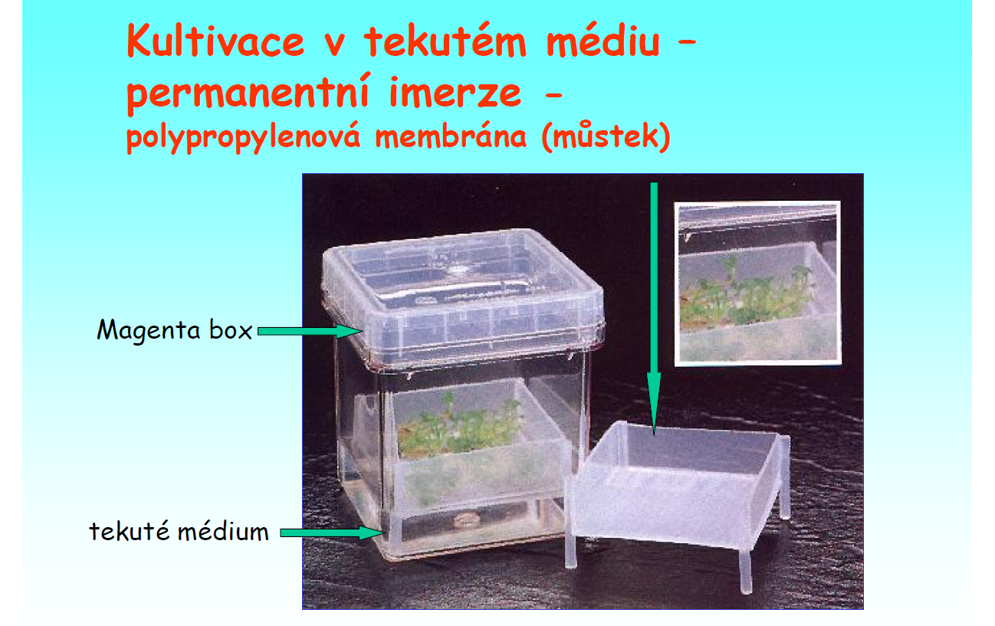
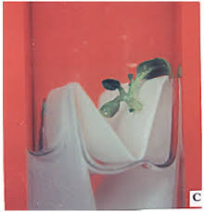
Papírový můstek

Slide 21
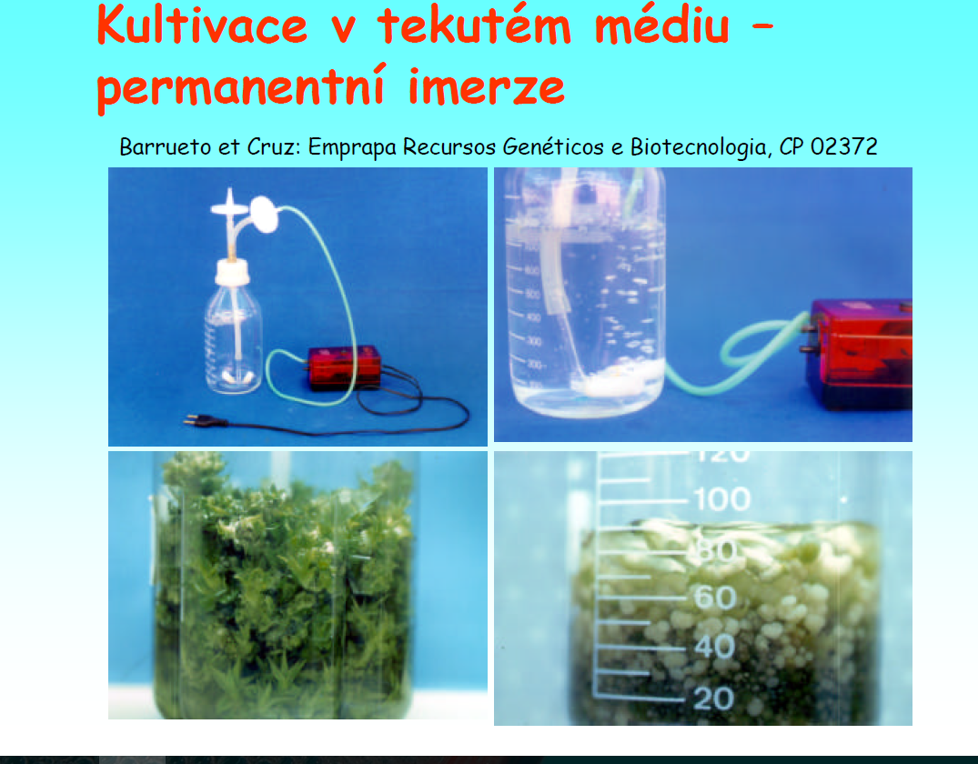

Slide 22
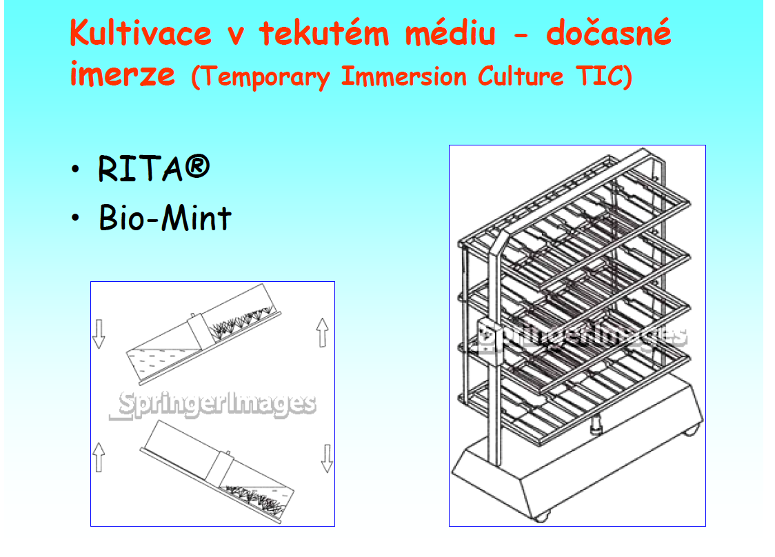

Slide 23
Složení živných médií

Slide 24
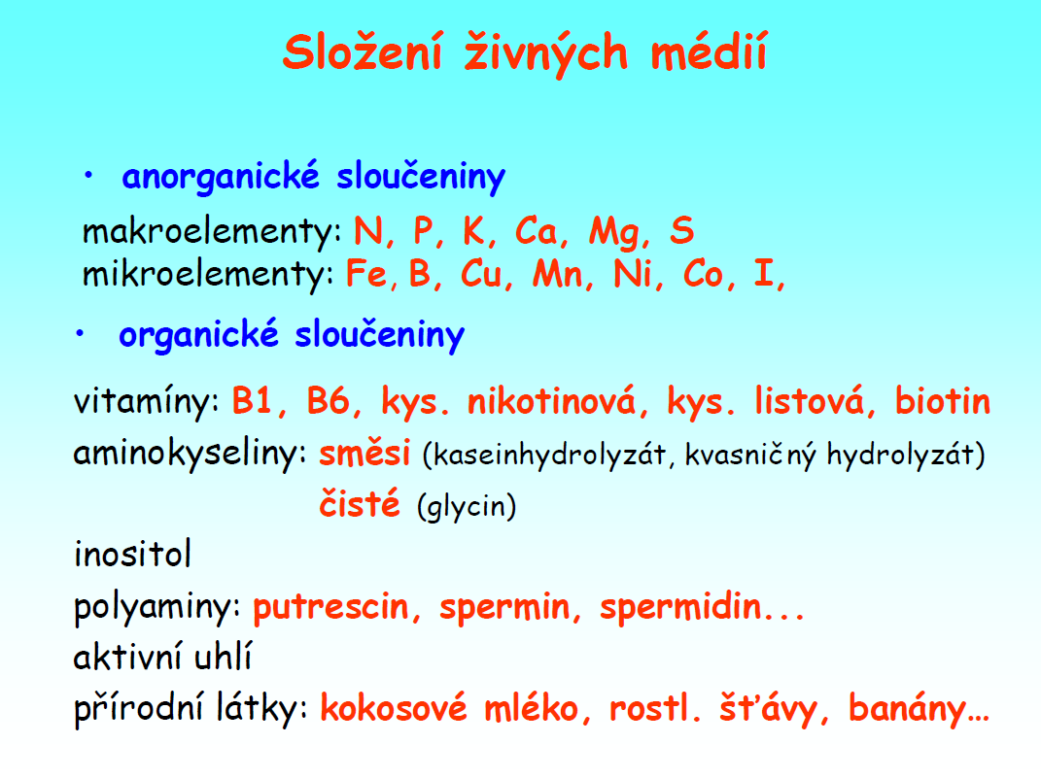
Notes:
Aminokyseliny- jako zdroj N lépe využitelný pro růst rostlin, využívány pro podporu růstu
Myo-inositol is important for phosphate storage, cell wall biosynthesis, the production of stress related molecules, cell-to-cell communication, storage and transport of plant hormones.
Polyaminy – obecně stimulují růst (vyskytují se ve všech organizmech – zvýšením jeho množství (externím dodáním) dojde ke stimulaci
Kokosové mléko – článek Coconut water, rozdíl mezi kokosovou vodou a mlékem…

Slide 25
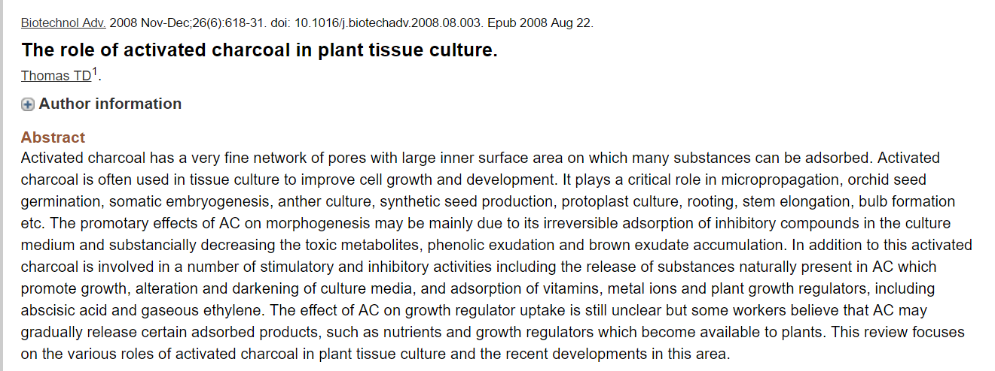

Slide 26
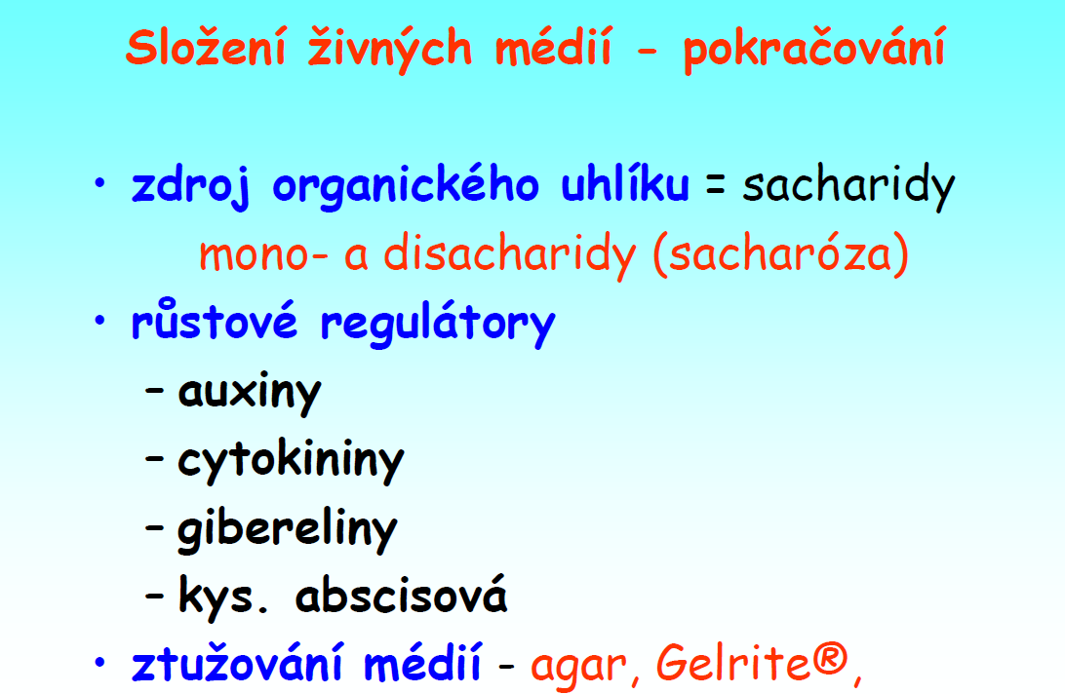
Notes:
cukry mají funkci zdroje uhlíku, ale i osmotickou

Slide 27
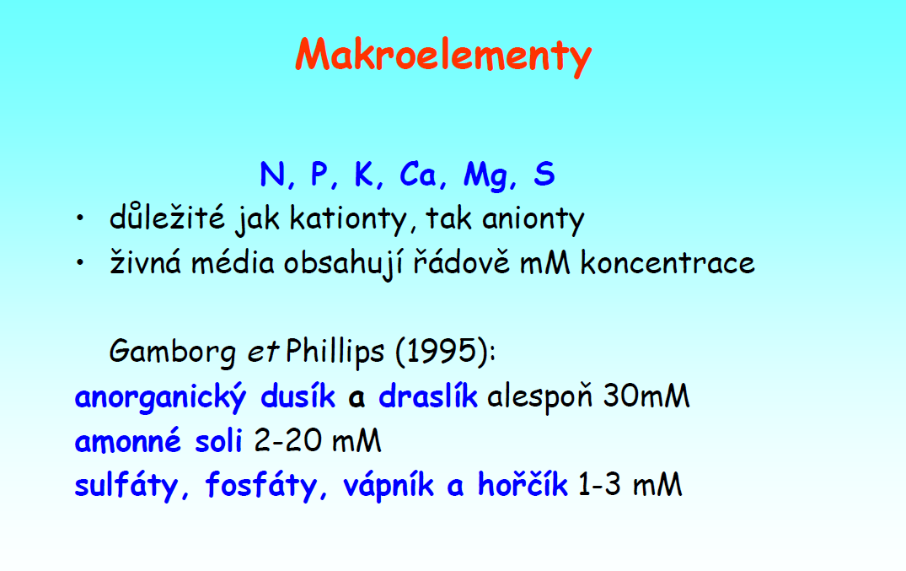

Slide 28
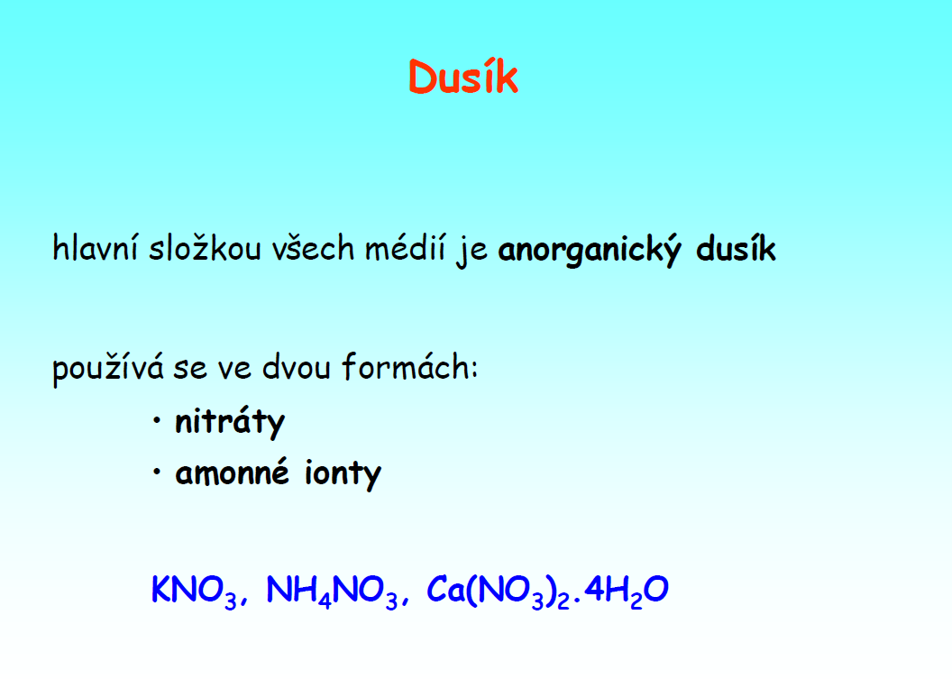

Slide 29
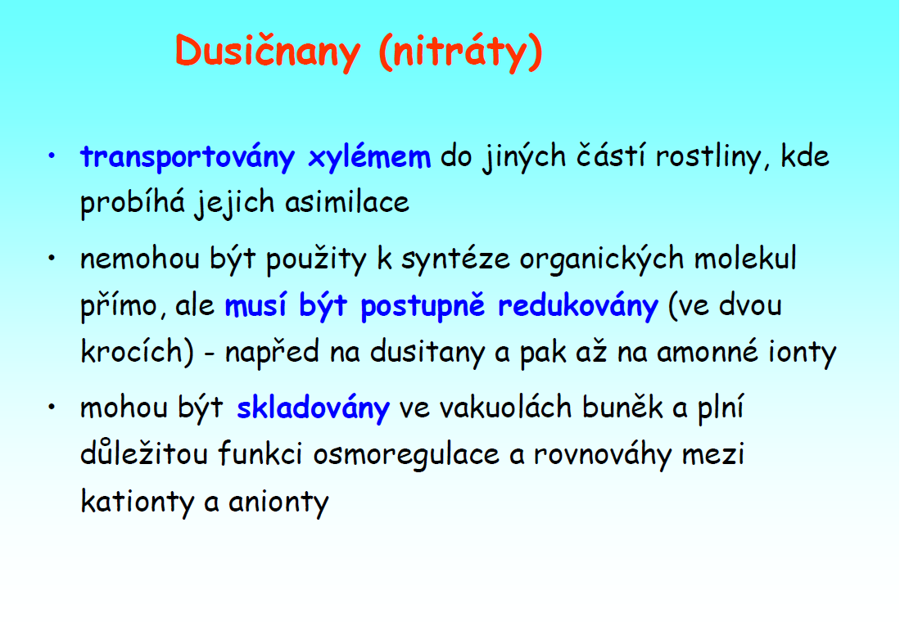

Slide 30
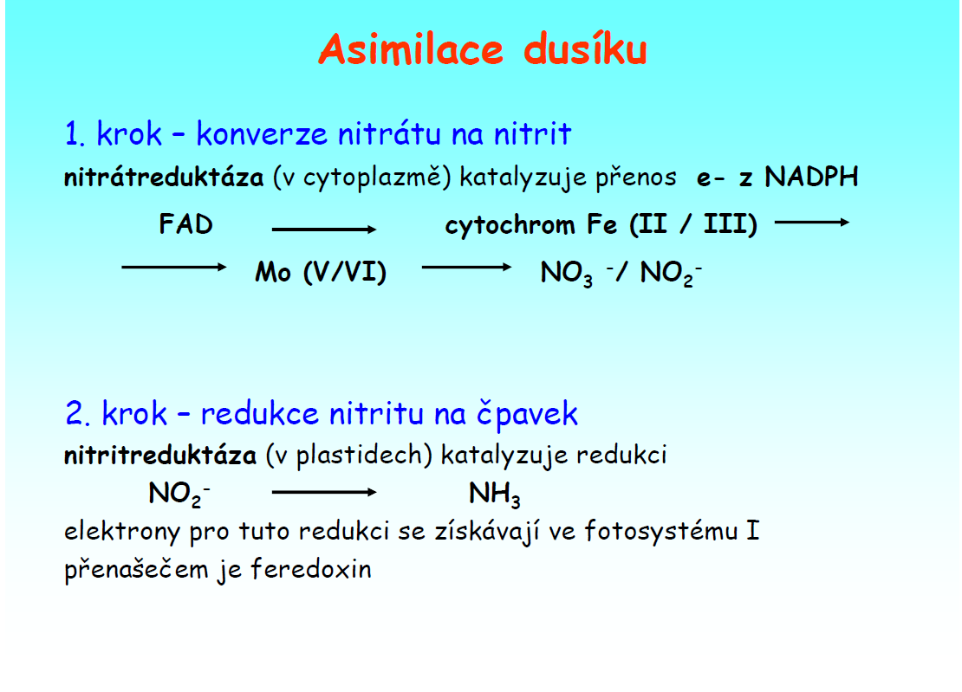

Slide 31
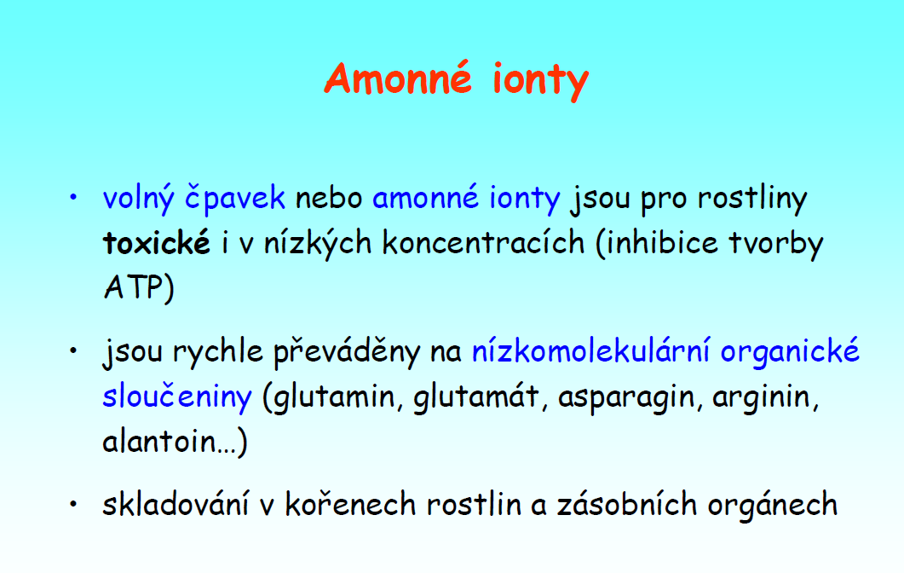

Slide 32
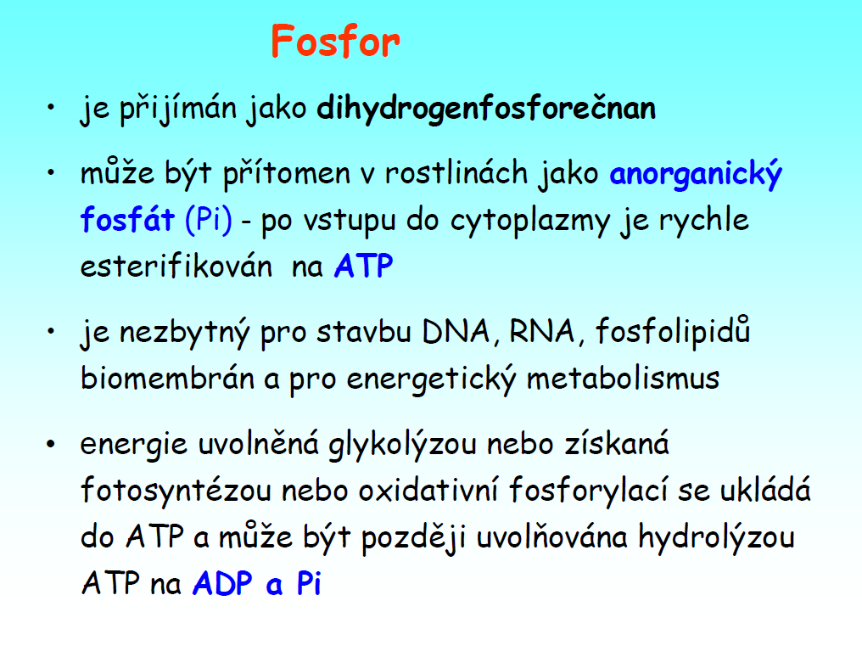

Slide 33
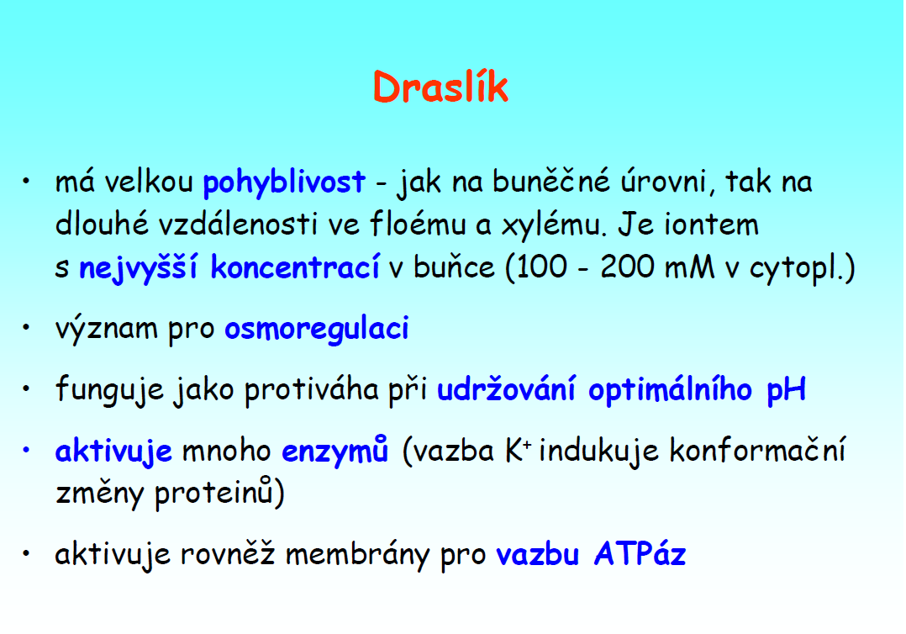

Slide 34
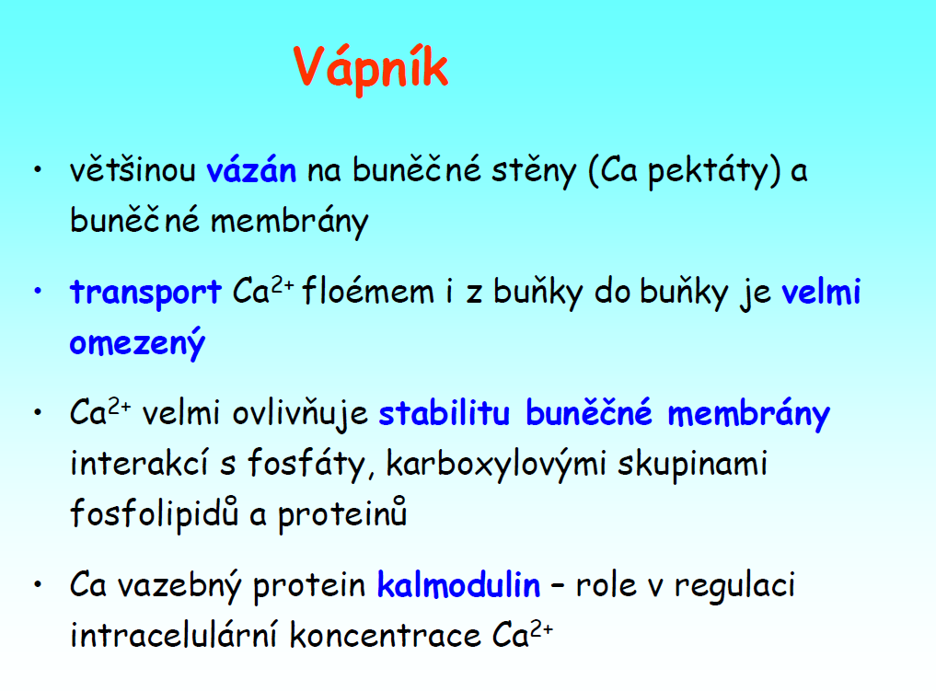

Slide 35
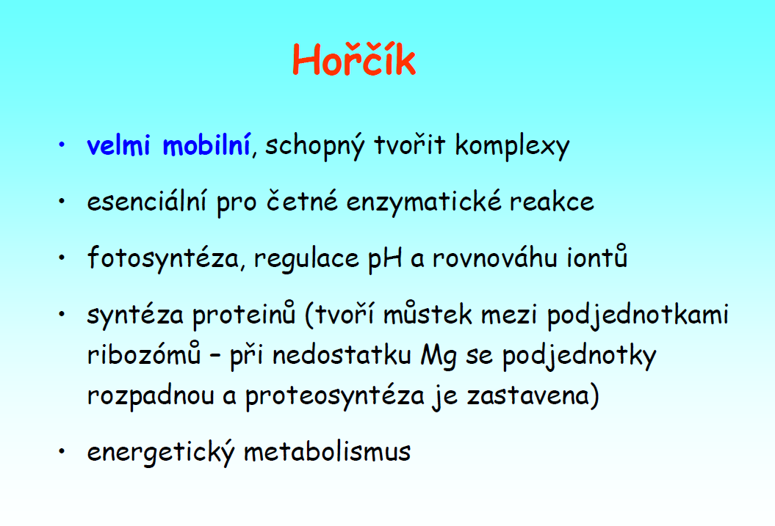

Slide 36
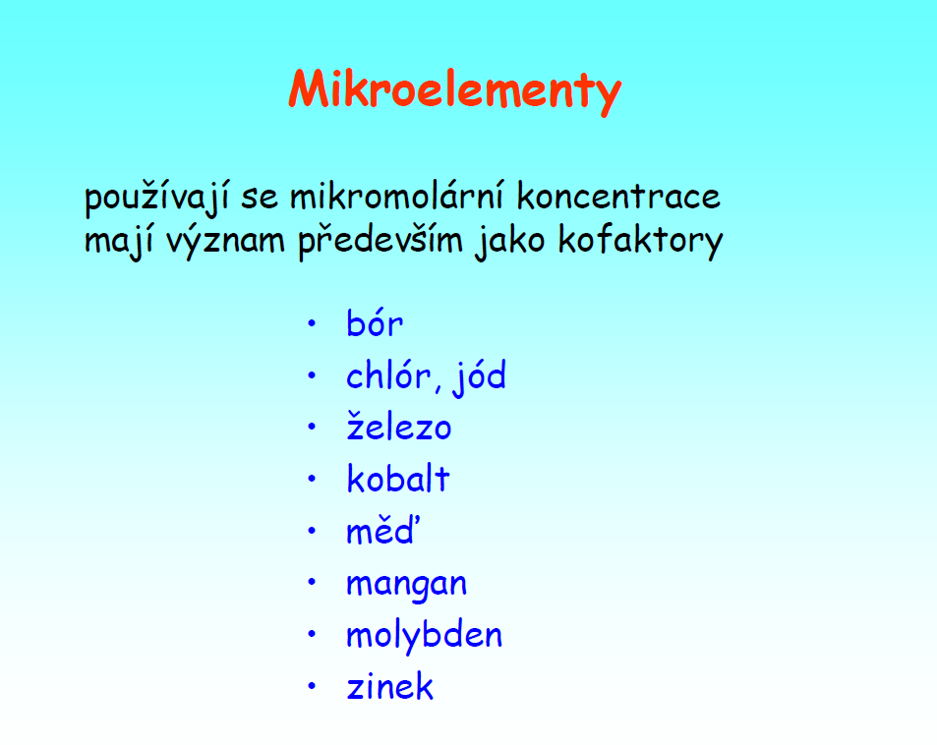

Slide 37
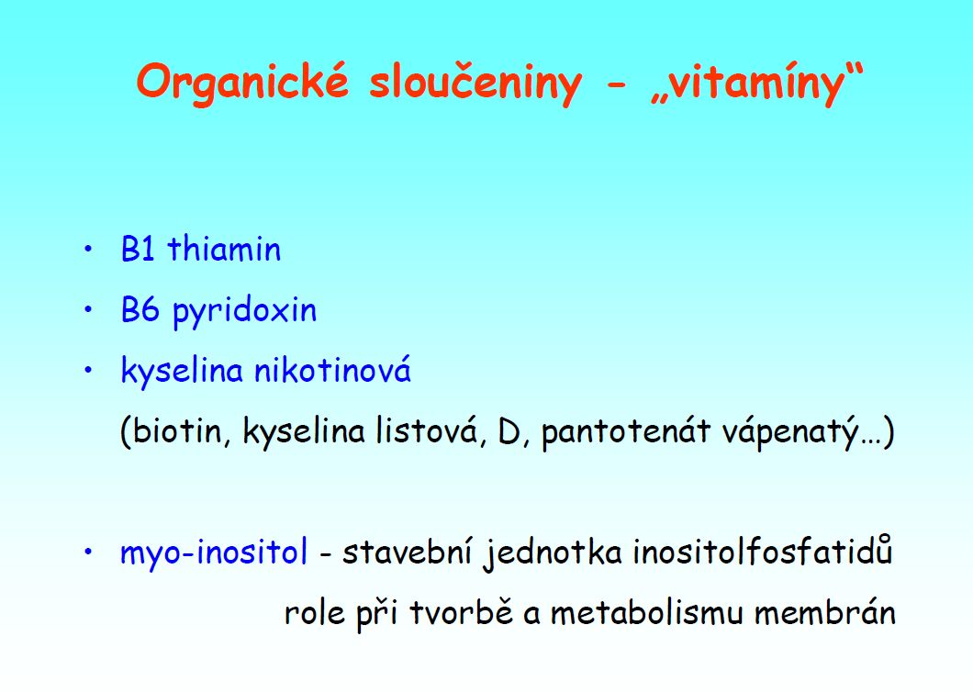

Slide 38
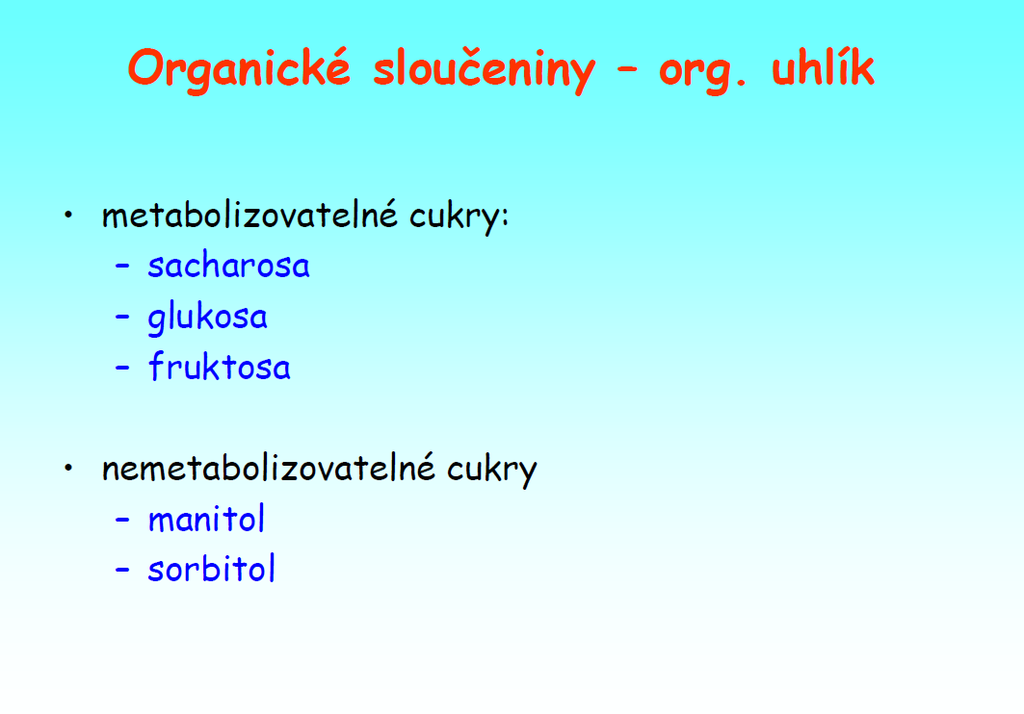

Slide 39
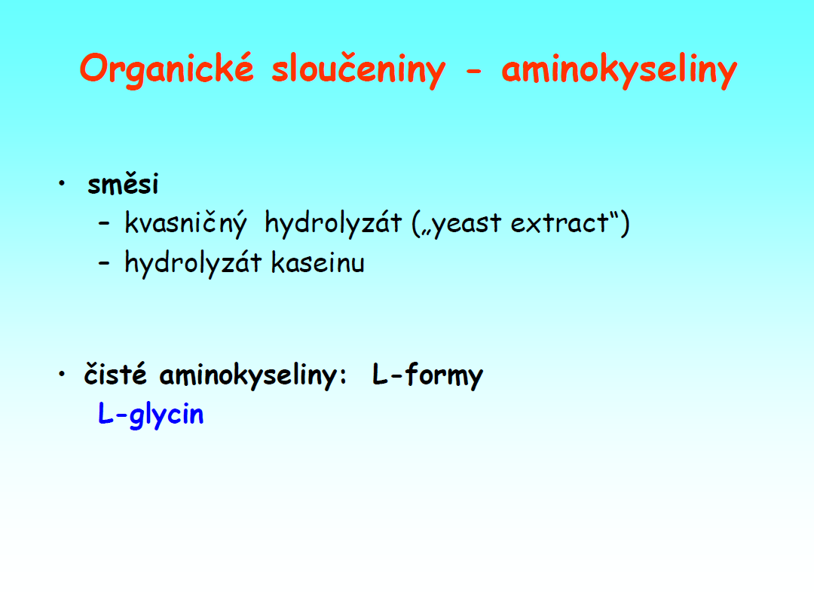

Slide 40
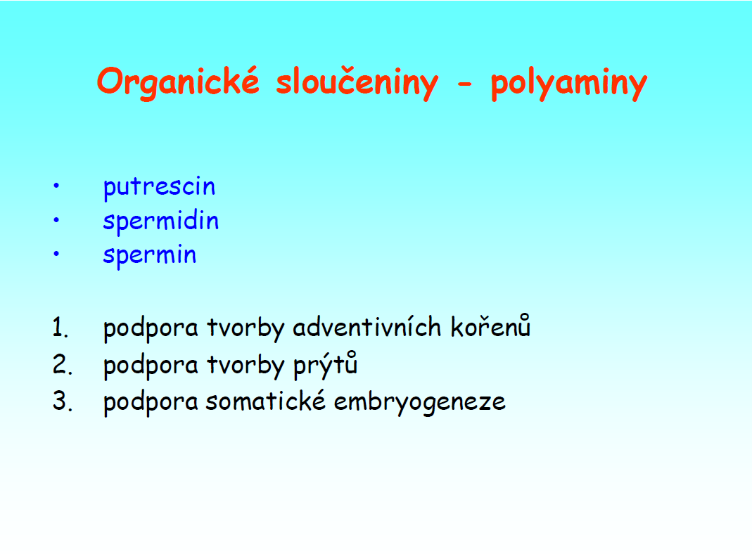

Slide 41
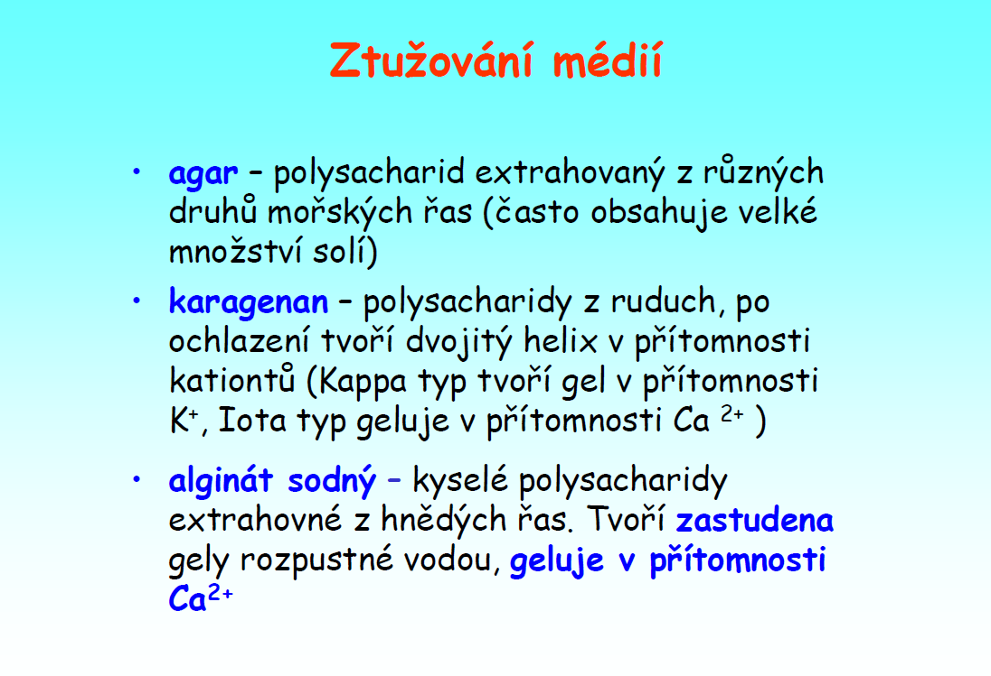

Slide 42
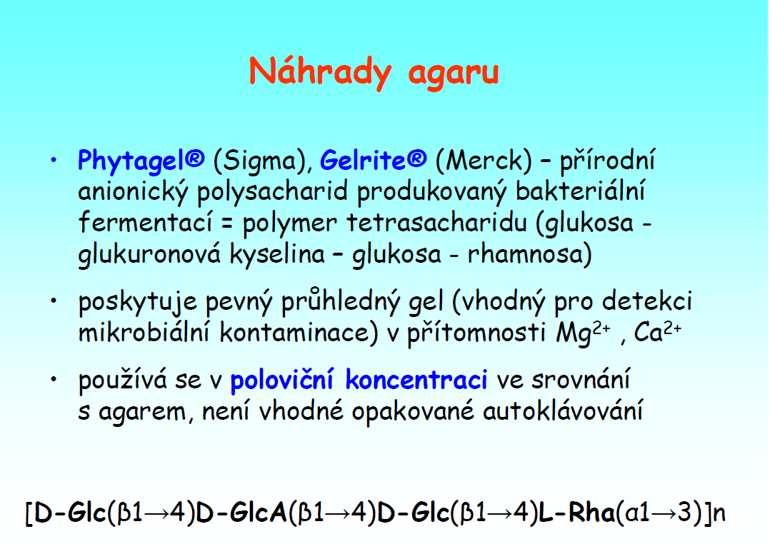

Slide 43
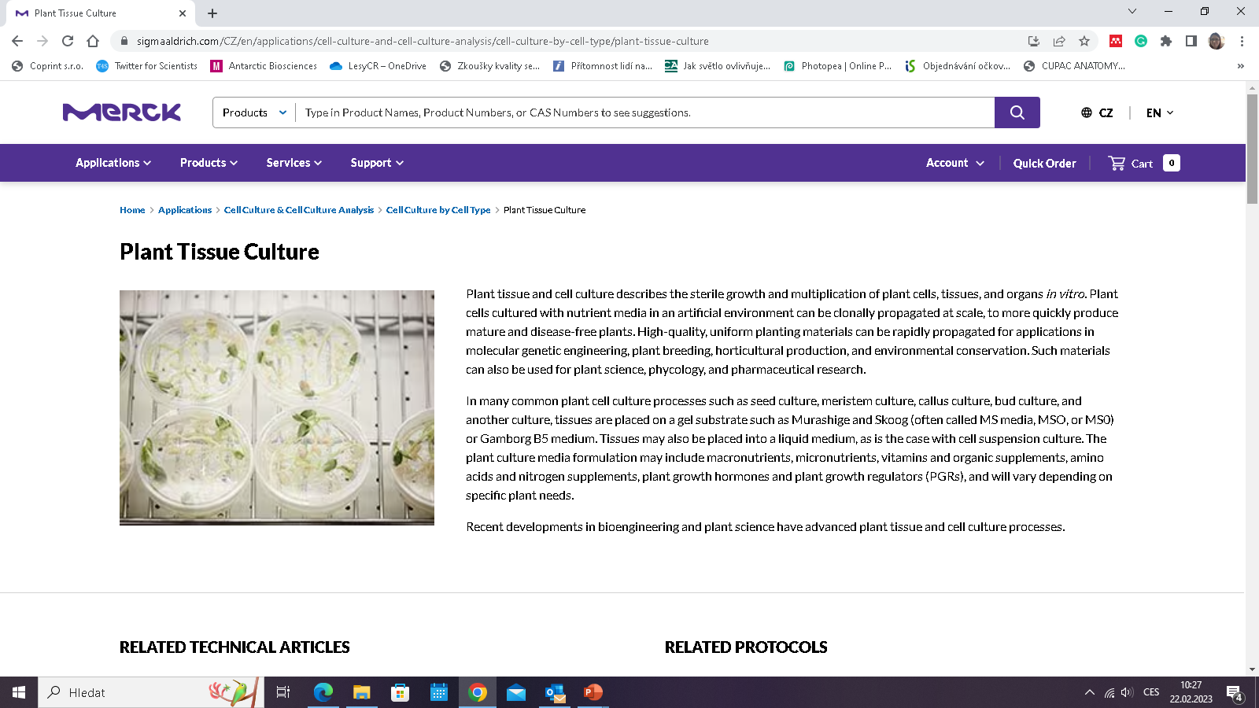
http://www.sigmaaldrich.com/life-science/molecular-biology/plant-biotechnology/tissue-culture-protocols.html

Slide 44
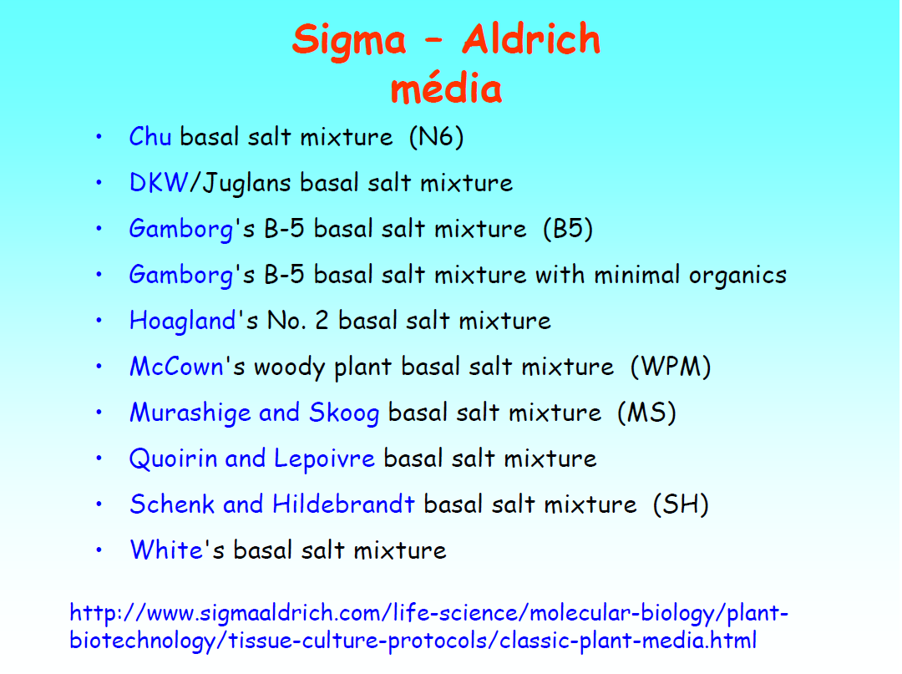

Slide 45
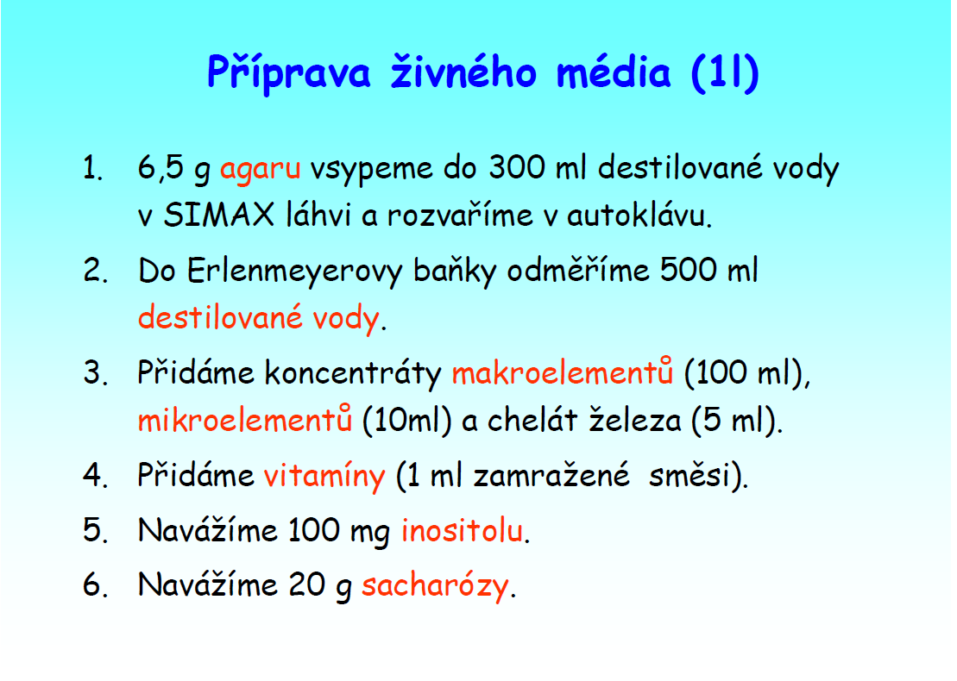

Slide 46
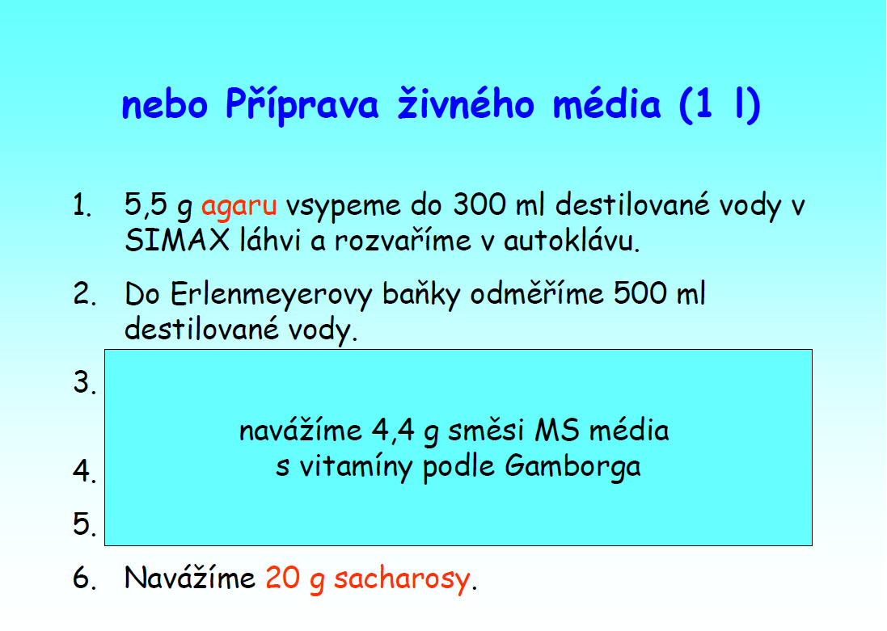

Slide 47


Slide 48


